Slide 1
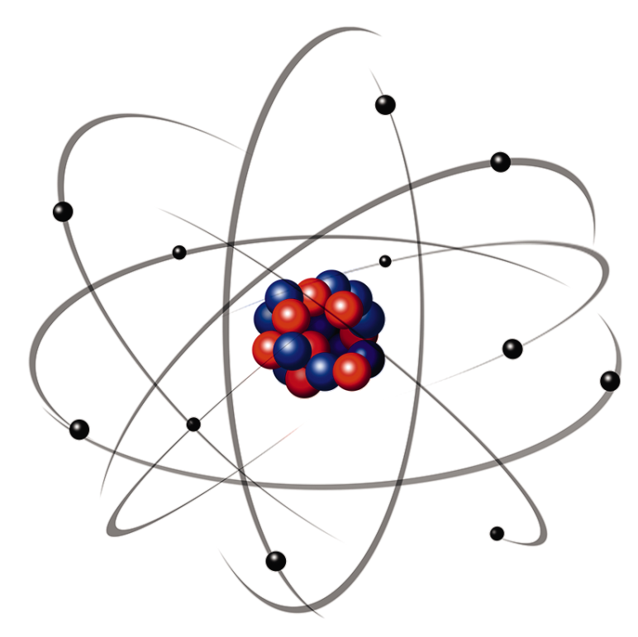
Constituição do átomo.
Número atómico e
número de massa.

Slide 2
Constituição do átomo
protões
nucleões
ÁTOMO
neutrões
eletrões

Slide 3
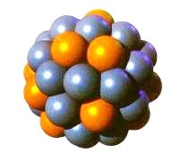
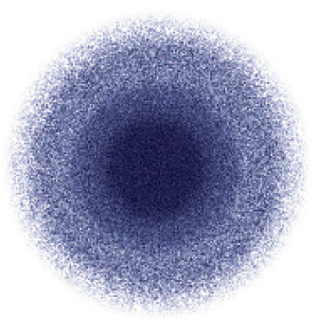
Modelo atual: modelo da nuvem eletrónica
O átomo possui um núcleo central de reduzidas dimensões e uma nuvem eletrónica.
No núcleo encontram-se os protões e os neutrões.
Os eletrões encontram-se à volta do núcleo, na nuvem eletrónica.
Os eletrões nos átomos movem-se em torno do núcleo com elevada rapidez.
É possível falar em zonas onde a probabilidade de encontrar o eletrão é maior
ORBITAIS
Núcleo
(protões e neutrões)
Nuvem eletrónica

Slide 4
Características das partículas subatómicas
O protão e o neutrão têm, aproximadamente, a mesma massa, sendo o neutrão ligeiramente maior.
O eletrão é muito menor do que os nucleões (tem uma massa quase 2000 × menor).
Os protões têm carga elétrica positiva e os eletrões têm carga elétrica negativa.
Os neutrões não têm carga elétrica.

Slide 5
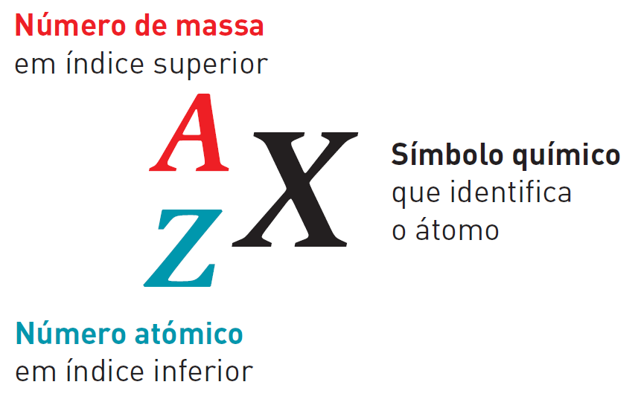
Representação simbólica de
um elemento químico X

Slide 6
Representação simbólica de um elemento químico X
Número atómico (Z) = número de protões
Como o átomo é uma partícula globalmente neutra então:
o número de protões é igual ao número de eletrões.

Slide 7
Representação simbólica de um elemento químico X
Número de massa (A) = número de protões + número de neutrões
A = Z + N

Slide 8
Representação simbólica de um elemento químico X
Cada elemento químico tem um número atómico característico.
Todos os átomos do mesmo elemento têm o mesmo número atómico.
Mas…
os átomos de um elemento podem apresentar diferente n.º de neutrões.

Slide 9
Isótopos
Átomos do mesmo elemento químico (com o mesmo número atómico) e com diferente número de massa.
Carbono-12
Carbono-13
Carbono-14
12
C
13
C
14
C
6
6
6
6 protões
6 neutrões
6 eletrões
6 protões
7 neutrões
6 eletrões
6 protões
8 neutrões
6 eletrões

Slide 10

